Slide 1
ASP.NET MVC 4 Request Pipeline
Lukasz Lysik
ASP.NET MVC 4 Study Group
20/08/2013

Slide 2
ASP.NET MVC Request Pipeline
http://localhost/Controller/Action/1
Hello World!

Slide 3
HTTP Modules and HTTP Handlers
(Not directly related to ASP.NET MVC but short introduction will help understand further topics.)
An HTTP module is an assembly that is called on every request made to your application.
An HTTP handler is the process (frequently referred to as the "endpoint") that runs in response to a request made to an ASP.NET Web application.
Source: http://msdn.microsoft.com/en-us/library/bb398986%28v=vs.100%29.aspx
Notes:
Обработчик HTTP-данных ASP.NET — это процесс (часто называемый «конечной точкой»), который выполняется в ответ на запрос, сделанный веб-приложением ASP.NET. Наиболее часто используемым обработчиком является обработчик страниц ASP.NET, который обрабатывает ASPX-файлы. Когда пользователи запрашивают ASPX-файл, запрос обрабатывается на странице с помощью обработчика страниц. Можно создавать собственные обработчики HTTP-данных, с помощью которых в обозревателе отображаются пользовательские выходные данные.
HTTP-модуль — это сборка, вызываемая по каждому запросу к приложению. HTTP-модули вызываются как часть конвейера запросов ASP.NET и имеют доступ ко всем событиям жизненного цикла запроса. HTTP-модули позволяют проверять входящие и исходящие запросы и на их основе выполнять определенные действия.

Slide 4
HTTP Modules and HTTP Handlers
HTTP Handler
HTTP Module 1
HTTP Module 2
HTTP Module 3
HTTP Module 4
“HttpHandler is where the request train is headed. HttpModule is a station along the way.”
Notes:
Source: http://stackoverflow.com/questions/6449132/http-handler-vs-http-module

Slide 5
Typical Uses
HTTP Modules
RSS feeds
HTTP Handlers
Security
Image server
Statistics and logging
Custom headers or footers
Notes:
К типичным случаям использования обработчиков HTTP-данных относятся следующие:
Каналы RSS. Чтобы создать RSS-канал для веб-узла, необходимо создать обработчик, создающий XML-файл, отформатированный с помощью RSS. Затем можно связать расширение имени файла, такое как RSS, с пользовательским обработчиком. Когда пользователи отправляют на веб-узел запрос, который имеет расширение RSS, для обработки запроса в ASP.NET вызывается обработчик.
Сервер изображений. Если необходимо, чтобы в веб-приложении использовались изображения различных размеров, можно создать пользовательский обработчик для изменения размера изображений и отправки их пользователю в качестве ответа обработчика.
К типичным случаям использования HTTP-модулей относятся следующие:
Безопасность. Поскольку выполняется проверка входящих запросов, HTTP-модуль может выполнить пользовательскую проверку подлинности или безопасности до вызова запрошенной страницы, веб-службы XML или обработчика. При выполнении IIS версии 7.0 в интегрированном режиме можно включить в проверку подлинности на основе форм все типы содержимого, используемые в приложении.
Статистика и ведение журнала. Поскольку HTTP-модули вызываются для каждого запроса, можно собрать сведения о статистике и данные журнала в централизованный модуль вместо использования модулей для отдельных страниц.
Пользовательские заголовки и нижние колонтитулы. Поскольку исходящий ответ может быть изменен, можно включить в каждую страницу или ответ веб-службы XML содержимое, такое как сведения о пользовательском заголовке

Slide 6
Custom HTTP Modules
public class HelloWorldModule : IHttpModule
{
public void Init(HttpApplication application)
{
application.BeginRequest += (new EventHandler(this.Application_BeginRequest));
application.EndRequest += (new EventHandler(this.Application_EndRequest));
}
private void Application_BeginRequest(Object source, EventArgs e)
{
HttpApplication application = (HttpApplication)source;
HttpContext context = application.Context;
context.Response.Write("<h1><font color=red> HelloWorldModule: Beginning of Request </font></h1><hr>");
}
private void Application_EndRequest(Object source, EventArgs e)
{
HttpApplication application = (HttpApplication)source;
HttpContext context = application.Context;
context.Response.Write("<hr><h1><font color=red> HelloWorldModule: End of Request</font></h1>");
}
public void Dispose() { }
}
public interface IHttpModule
{
void Init(HttpApplication context);
void Dispose();
}
<configuration>
<system.web>
<httpModules>
<add name="HelloWorldModule" type="HelloWorldModule"/>
</httpModules>
</system.web>
</configuration>
Source: http://msdn.microsoft.com/en-us/library/ms227673%28v=vs.85%29.aspx

Slide 7
Custom HTTP Handlers
using System.Web;
public class HelloWorldHandler : IHttpHandler
{
public void ProcessRequest(HttpContext context)
{
HttpRequest Request = context.Request;
HttpResponse Response = context.Response;
Response.Write("<html>");
Response.Write("<body>");
Response.Write("<h1>Hello from a synchronous custom HTTP handler.</h1>");
Response.Write("</body>");
Response.Write("</html>");
}
public bool IsReusable
{
get { return false; }
}
}
public interface IHttpHandler
{
bool IsReusable { get; }
void ProcessRequest(HttpContext context);
}
<configuration>
<system.web>
<httpHandlers>
<add verb="*" path="*.sample" type="HelloWorldHandler"/>
</httpHandlers>
</system.web>
</configuration>
If you plan to write your own web framework this is good starting point.
Source: http://msdn.microsoft.com/en-us/library/ms228090%28v=vs.100%29.aspx

Slide 8
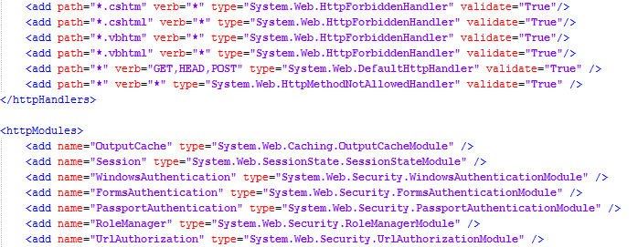
Existing HTTP Modules and HTTP Handlers
HTTP Modules and HTTP Handlers are registered in .NET Framework’s Web.config: c:\Windows\Microsoft.NET\Framework\v4.0.30319\Config\web.config
Further info: http://programmer.lysik.pl/2013/08/asp-net-http-modules-and-http-handlers.html

Slide 9
ASP.NET MVC Request Pipeline
1. Routing
2. Controller execution
3. Action execution
4. Result execution

Slide 10
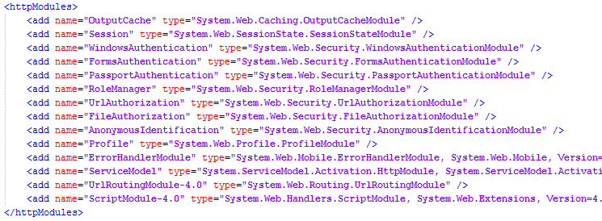
1. Routing
2. Controller execution
3. Action execution
4. Result execution
It all start with UrlRoutingModule.

Slide 11
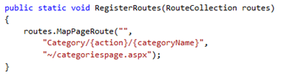
1. Routing
2. Controller execution
3. Action execution
4. Result execution
RouteTable.Routes
HTTP Handler
HTTP Module 1
HTTP Module 2
UrlRoutingModule
MvcHandler

Slide 12
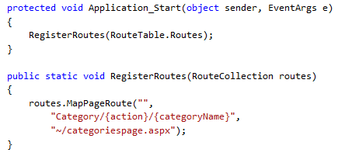
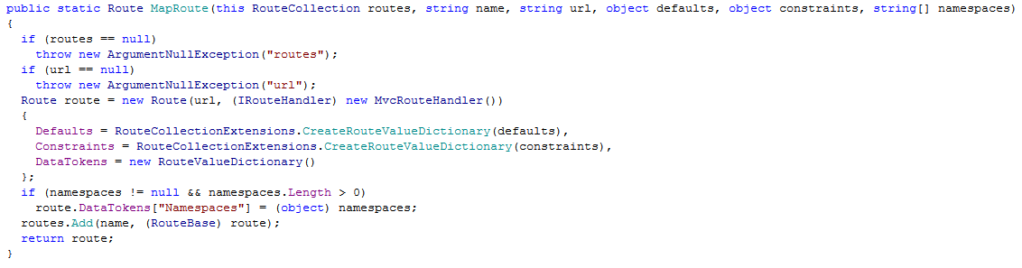
1. Routing
2. Controller execution
3. Action execution
4. Result execution
MvcApplication (Global.asax)
RouteTable.Routes
(System.Web.Routing)
System.Web.Mvc.RouteCollectionExtensions

Slide 13

1. Routing
2. Controller execution
3. Action execution
4. Result execution
RouteTable.Routes
(System.Web.Routing)
RouteTable.Routes in fact contains:
Url | IRouteHandler | Defaults | Constraints | DataTokens
/Category/{action}/{id} | PageRouteHandler | … | … | …
/{controller}/{action}/{id} | MvcRouteHandler | … | … | …
… | … | … | … | …
Classes that implement IRouteHandler are not HTTP handlers! But they should return one.
System.Web.Mvc.MvcRouteHandler | MvcHandler
System.Web.Routing.PageRouteHandler | Page or UrlAuthFailureHandler
System.Web.WebPages.ApplicationParts.ResourceRouteHandler | ResourceHandler
System.ServiceModel.Activation.ServiceRouteHandler | AspNetRouteServiceHttpHandler

Slide 14
1. Routing
2. Controller execution
3. Action execution
4. Result execution
RouteTable.Routes
HTTP Handler
HTTP Module 1
HTTP Module 2
UrlRoutingModule
MvcHandler

Slide 15
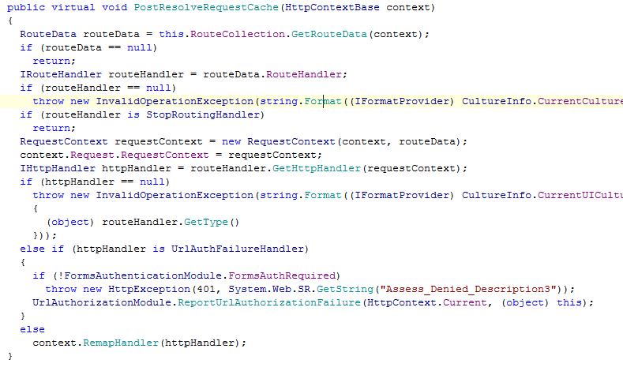
1. Routing
2. Controller execution
3. Action execution
4. Result execution
UrlRoutingModule
1
RouteTable.Routes
2
3
4
RemapHandler tells IIS which HTTP handler we want to use.

Slide 16
1. Routing
2. Controller execution
3. Action execution
4. Result execution
1
RouteTable.Routes
(System.Web.Routing)
RouteCollection
public RouteData GetRouteData(HttpContextBase httpContext)
{
if (this.Count == 0) return (RouteData) null;
. . .
foreach (RouteBase routeBase in (Collection<RouteBase>) this)
{
RouteData routeData = routeBase.GetRouteData(httpContext);
if (routeData != null)
{
return routeData;
}
}
return (RouteData) null;
}
Route
public override RouteData GetRouteData(HttpContextBase httpContext)
{
RouteValueDictionary values = this._parsedRoute.Match(httpContext.Request.AppRelativeCurrentExecutionFilePath.Substring(2)
+ httpContext.Request.PathInfo, this.Defaults);
RouteData routeData = new RouteData((RouteBase) this, this.RouteHandler);
if (!this.ProcessConstraints(httpContext, values, RouteDirection.IncomingRequest))
return (RouteData) null;
. . .
return routeData;
}

Slide 17
1. Routing
2. Controller execution
3. Action execution
4. Result execution
RouteTable.Routes
HTTP Handler
HTTP Module 1
HTTP Module 2
UrlRoutingModule
MvcHandler
4

Slide 18
1. Routing
2. Controller execution
3. Action execution
4. Result execution
MvcHandler
Controller Builder
1. Get ControllerFactory
2. Create Controller using ControllerFactory
3. Call Execute on created Controller

Slide 19
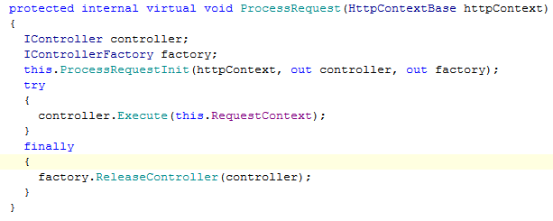
1. Routing
2. Controller execution
3. Action execution
4. Result execution
MvcHandler
1
3
private void ProcessRequestInit(HttpContextBase httpContext, out IController controller, out IControllerFactory factory)
{
. . .
string requiredString = this.RequestContext.RouteData.GetRequiredString("controller");
factory = this.ControllerBuilder.GetControllerFactory();
controller = factory.CreateController(this.RequestContext, requiredString);
if (controller != null)
return;
. . .
}
2

Slide 20
1. Routing
2. Controller execution
3. Action execution
4. Result execution
2
factory = this.ControllerBuilder.GetControllerFactory();
controller = factory.CreateController(this.RequestContext, requiredString);
MvcHandler
ControllerBuilder
internal ControllerBuilder(IResolver<IControllerFactory> serviceResolver)
{
ControllerBuilder controllerBuilder = this;
IResolver<IControllerFactory> resolver = serviceResolver;
if (resolver == null)
resolver = (IResolver<IControllerFactory>) new SingleServiceResolver<IControllerFactory>(
(Func<IControllerFactory>) (() => this._factoryThunk()), (IControllerFactory) new DefaultControllerFactory()
{
ControllerBuilder = this
}, "ControllerBuilder.GetControllerFactory");
controllerBuilder._serviceResolver = resolver;
}
Custom Controller Factory
public class CustomControllerFactory : IControllerFactory
{
public IController CreateController(RequestContext requestContext, string controllerName)
{
. . .
}
}
public class MvcApplication : System.Web.HttpApplication
{
protected void Application_Start()
{
IControllerFactory factory = new CustomControllerFactory();
ControllerBuilder.Current.SetControllerFactory(factory);
}
}

Slide 21
1. Routing
2. Controller execution
3. Action execution
4. Result execution
Controller / ControllerBase
0. Execute being called by MvcHandler
1. Call ExecuteCore
2. Get action name from RouteData.
3. Get action invoker.
4. Call InvokeAction on action invoker.
Dependency Resolution

Slide 22
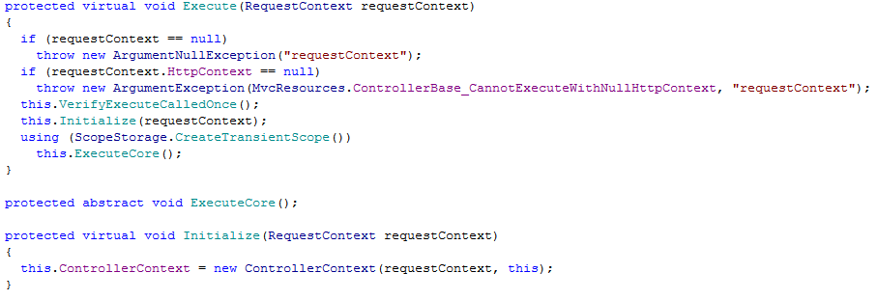
1. Routing
2. Controller execution
3. Action execution
4. Result execution
3
ControllerBase
Controller : ControllerBase
protected override void ExecuteCore()
{
. . .
string requiredString = this.RouteData.GetRequiredString("action");
this.ActionInvoker.InvokeAction(this.ControllerContext, requiredString);
. . .
}

Slide 23
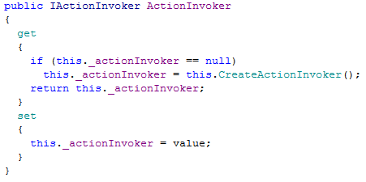
1. Routing
2. Controller execution
3. Action execution
4. Result execution
3
Possible methods of replacing default ActionInvoker:
Assign to ActionInvoker property.
Override CreateActionInvoker method.
Use dependency injection.
Controller : ControllerBase
protected virtual IActionInvoker CreateActionInvoker()
{
return (IActionInvoker) DependencyResolverExtensions.GetService<IAsyncActionInvoker>(this.Resolver)
?? DependencyResolverExtensions.GetService<IActionInvoker>(this.Resolver)
?? (IActionInvoker) new AsyncControllerActionInvoker();
}

Slide 24
1. Routing
2. Controller execution
3. Action execution
4. Result execution
ActionInvoker
0. InvokeAction being called by Controller.ExecuteCore
1. Get controller descriptor (reflection).
2. Find action using descriptor
3. Invoke authorization filters.
4. Bind models.
5. Invoke action
6. Invoke action result

Slide 25
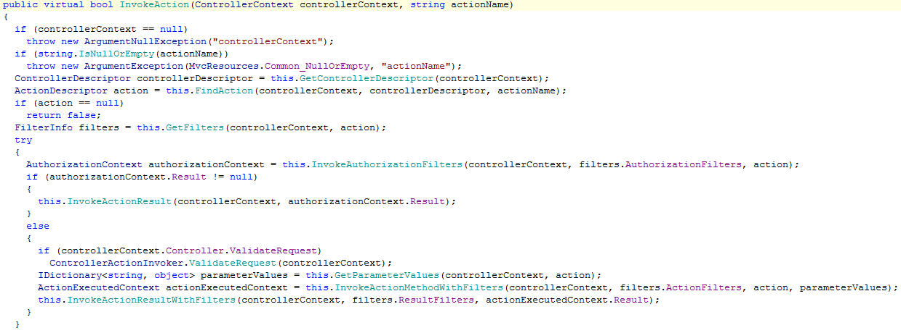
1. Routing
2. Controller execution
3. Action execution
4. Result execution
this.ActionInvoker.InvokeAction(this.ControllerContext, requiredString);
ControllerActionInvoker : IActionInvoker
1
2
3
4
5
6

Slide 26
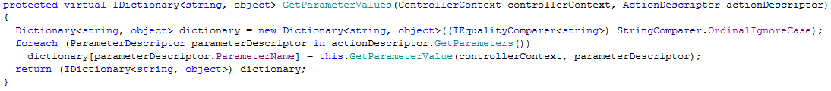
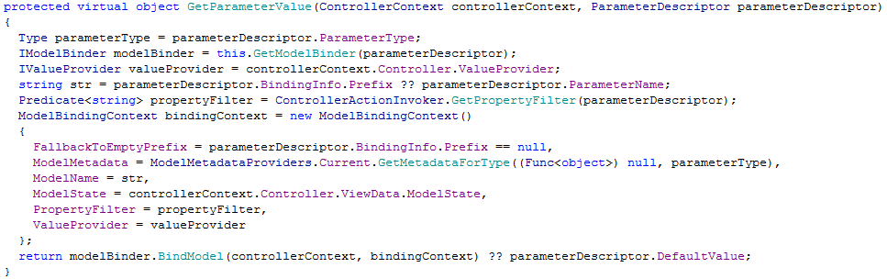
1. Routing
2. Controller execution
3. Action execution
4. Result execution
4
ControllerActionInvoker : IActionInvoker

Slide 27
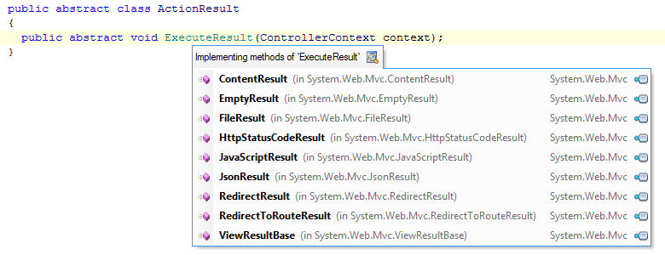
1. Routing
2. Controller execution
3. Action execution
4. Result execution
6
ControllerActionInvoker : IActionInvoker

Slide 28
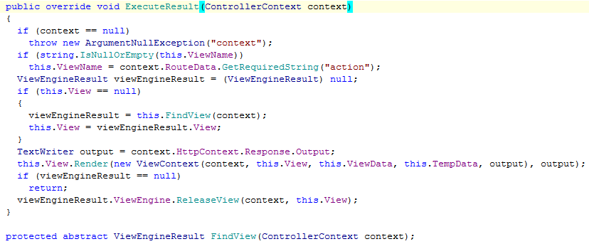
1. Routing
2. Controller execution
3. Action execution
4. Result execution
ViewResultBase
ViewResultBase
ViewResult
PartialViewResult

Slide 29
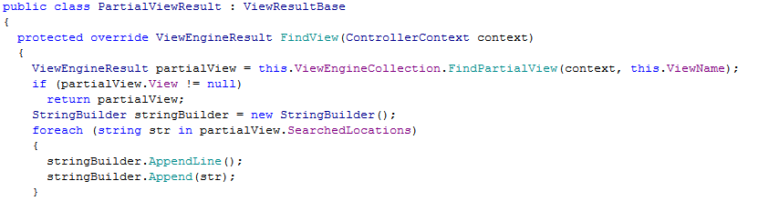
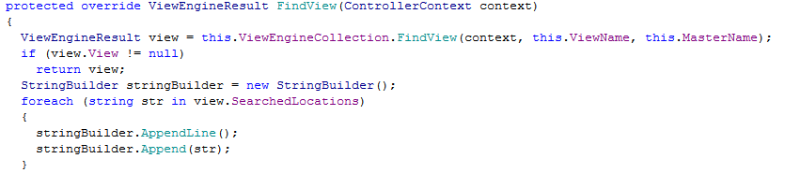
1. Routing
2. Controller execution
3. Action execution
4. Result execution
ViewResult
PartialViewResult

Slide 30
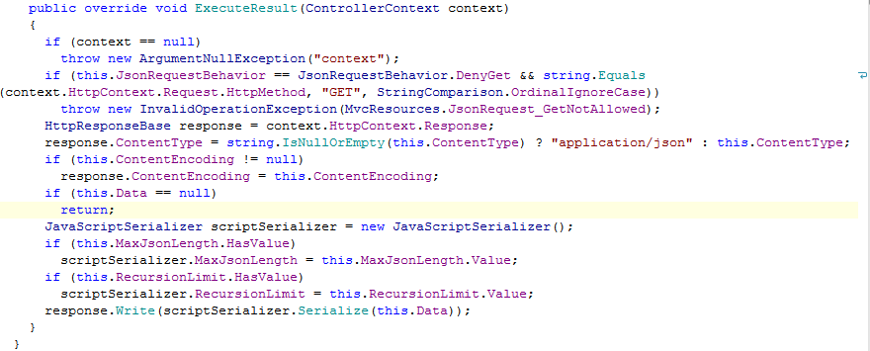
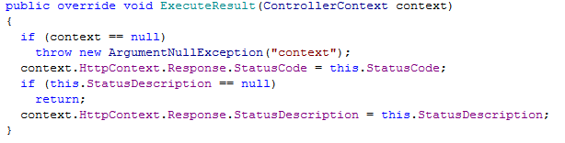
1. Routing
2. Controller execution
3. Action execution
4. Result execution
JsonResult
HttpStatusCodeResult

Slide 31
Questions?

